Slide 1
HelloPet Project
동물병원 예약 시스템
김채영 김경준 이민혁 임민지 장인화

Slide 2
Contents
01
02
03
04
프로젝트 개요
팀구성
프로젝트 개발
계획 수립
프로젝트
작업 내역

Slide 3
프로젝트 개요
01
기획 서비스
종합 펫 서비스 질병 검색, 동물병원, 약국 찾기, 동물병원 예약하기, 진료 상품, 커뮤니티
기획 배경
02
간편하고 빠른 반려동물 의료서비스 제공
03
기획 목적
IT 전문가에 대한 명확한 정보 제공 견적의 타당성 이해 편리한 프로젝트 관리
04
주요 기능 /고객
프로젝트 개발에 합리적 견적 제공 / 반려인
05
개발 기간/ 인원
2023.03.01 ~ 2023.03.31 / 5명

Slide 4

팀구성
v
장인화
동물병원 찾기 및 예약 (search), 진료상품 (product)
Search – Index, SearchHs, SearchPh, view, view2, reserve, complete
Product - list, view
김채영
메인, 관리자 (admin), 병원조회리스트(lists) , 알림(message), 고객센터(cs)
Index / Lists – list /messsage – message / faq(list,modify,write)
admin - info, infoModify, confirm/list , pwChange
cs - notice(list.modify,view,write), qna(list,view,write),
v
v
이민혁
회원(member), 마이페이지(my)
member - login, join, terms, register, registerMedical, find
my - info, myArticle, myQna, myReserve,
v
김경준
관리자 상품(admin/product), 커뮤니티(community)
Admin/product - list, reigster, modify
Community/tip - list, view, write, modify
Community/talktalk - list, modify, write
v
임민지
증상 별 질병 (disease)
Disease – index / view

Slide 5
프로젝트 개발 계획 수립
1) 개발 환경
OS
Windows 10 / AWS EC2 Kernel
Language
Server : Java11 / Maven(Spring)
Client : HTML5 / CSS3 / JavaScript(ES6) / jQuery 3.1
spring-boot-starter-data-jdbc
mybatis-spring-boot-starter 2.1.1
spring-boot-starter-data-jpa
thymeleaf-extras-springsecurity5
Library
spring-boot-starter-security
mysql-connector-j
spring-boot-starter-thymeleaf
Lombok
spring-boot-starter-web
spring-boot-starter-mail
DBMS
MySQL 8.0 / MariaDB 5.5.68
SpringToolSuite4 (4.17.1.RELEASE)
Git 2.x
Tools
MySQL Workbench 8.0 CE
Github
HeidSQL 12.1.0.6537

Slide 6
프로젝트 개발 계획 수립
2-1) 요구 사항 분석
회원
(Member)
마이페이지
(My)
병원/약국찾기(Search)
로그인 (Y)
구분 (Y)
약관 (Y)
펫오너 가입 (Y)
펫병원/약국 가입 (Y)
아이디/비밀번호 찾기 (Y)
보호자정보관리 (Y)
예약 목록 (Y)
게시글 관리 (Y)
문의 내역 (Y)
나의 쿠폰 (Y)
메인 (Y)
병원찾기 (Y)
약국찾기 (Y)
상세정보 (Y)
예약하기 (Y)
예약신청완료 (Y)
내 주변 병원찾기 (Y)

Slide 7
프로젝트 개발 계획 수립
2-2) 요구 사항 분석
커뮤니티
(Community)
고객센터
(CS)
관리자
(Admin)
공지사항
목록 (Y) - 보기 (Y)
쓰기 (Y) - 수정 (Y)
자주묻는질문
목록 (Y) - 쓰기 (Y)
수정 (Y)
문의하기
목록 (Y) - 쓰기 (Y)
보기 (Y)
반려동물 꿀팁
목록 (Y)
보기 (Y)
쓰기 (Y)
수정 (Y)
반려동물 톡톡
목록 (Y)
쓰기 (Y)
수정 (Y)
정보관리 (Y)
예약내역 (Y)
진료상품
목록 (Y) – 등록 (Y)
수정 (Y)
쿠폰
목록 (Y) – 등록 (Y)
수정 (Y)

Slide 8
프로젝트 개발 계획 수립
2-3) 요구 사항 분석
증상별 질병 찾기(Disease)
병원 조회 리스트
(Lists)
진료상품
(Product)
알림창
(Messaage)
메인 (Y)
보기 (Y)
목록 (Y)
목록 (Y)
보기 (Y)
알림 (Y)

Slide 9
프로젝트 개발 계획 수립
3-1) 작업분류체계(WBS)
WBS | TASK | 작업자 | 상태 | 시작 | 종료 | 산출
1 | 기획 및 분석 | 김채영 | Completed | 2023.03.28 | 2023.03.01 | 요구사항정의서
2 | 설계 | 김채영 | Completed | 2023-03-02 | 2023-03-07 | ERD, 테이블명세서
3 | 화면구현
3.1 | 메인 화면구현 | 김채영 | Completed | 2023-03-06 | 2023-03-07 | HTML/CSS,JS
3.2 | 회원 화면구현 | 이민혁 | Completed | 2023-03-04 | 2023-03-09 | HTML/CSS,JS
3.3 | 마이페이지 화면구현 | 이민혁 | Completed | 2023-03-06 | 2023-03-10 | HTML/CSS,JS
3.4 | 병원,약국찾기 화면구현 | 장인화 | Completed | 2023-03-04 | 2023-03-06 | HTML/CSS,JS
3.5 | 커뮤니티 화면구현 | 김경준 | Completed | 2023-03-04 | 2023-03-09 | HTML/CSS,JS
3.6 | 고객센터 화면구현 | 김채영 | Completed | 2023-03-04 | 2023-03-06 | HTML/CSS,JS
3.7 | 관리자 화면구현 | 김채영 | Completed | 2023-03-04 | 2023-03-06 | HTML/CSS,JS
3.8 | 증상별 질병 찾기 화면구현 | 임민지 | Completed | 2023-03-04 | 2023-03-06 | HTML/CSS,JS
3.9 | 병원조회리스트 화면구현 | 장인화 | Completed | 2023-03-06 | 2023-03-10 | HTML/CSS,JS
3.10 | 진료상품 화면구현 | 장인화 | Completed | 2023-03-20 | 2023-03-23 | HTML/CSS,JS
3.11 | 알림창 화면구현 | 김채영 | Completed | 2023-03-20 | 2023-03-21 | HTML/CSS,JS

Slide 10
프로젝트 개발 계획 수립
3-2) 작업분류체계(WBS)
WBS | TASK | 작업자 | 상태 | 시작 | 종료 | 산출
4 | 기능구현
4.1 | 메인 기능구현 | 김채영 | Completed | 2023-03-08 | 2023-03-10 | SpringBoot
4.2 | 회원 기능구현 | 이민혁 | Completed | 2023-03-10 | 2023-03-15 | SpringBoot
4.3 | 마이페이지 기능구현 | 이민혁 | Completed | 2023-03-15 | 2023-03-22 | SpringBoot
4.4 | 병원/약국찾기 기능구현 | 장인화 | Completed | 2023-03-08 | 2023-03-17 | SpringBoot
4.5 | 커뮤니티 기능구현 | 김경준 | Completed | 2023-03-08 | 2023-03-20 | SpringBoot
4.6 | 관리자 기능구현 | 김채영 | Completed | 2023-03-14 | 2023-03-29 | SpringBoot
4.7 | 고객센터 기능구현 | 김채영 | Completed | 2023-03-08 | 2023-03-16 | SpringBoot
4.8 | 증상별질병찾기 기능구현 | 임민지 | Completed | 2023-03-08 | 2023-03-15 | SpringBoot
4.9 | 병원조회리스트 기능구현 | 김채영 | Completed | 2023-03-14 | 2023-03-15 | SpringBoot
4.10 | 진료상품 기능구현 | 장인화 | Completed | 2023-03-22 | 2023-03-27 | SpringBoot
4.11 | 알림창 기능구현 | 김채영 | Completed | 2023-03-21 | 2023-03-25 | SpringBoot
5 | 테스트 | 김채영 | Completed | 2023-03-23 | 2023-03-28 | 테스트 체크리스트
6 | 배포 | 김채영 | Completed | 2023-03-28 | 2023-03-31 | 프로젝트 완료보고서

Slide 11
프로젝트 개발 계획 수립
4-1) 프로젝트 작업일정 2023.03.01 ~ 2023.03.31
WBS | TASK | 작업자 | 2 | 4 | 6 | 7 | 8 | 9 | 10 | 11 | 13 | 14 | 15 | 16 | 17 | 18 | 19 | 20 | 21 | 22 | 23 | 24 | 25 | 27
1 | 기획
1.1 | 요구사항 분석 | 김채영
1.2 | 프로젝트 아키텍처 분석 | 김채영
2 | 설계
2.1 | DB 설계 및 구현 | 김채영
2.2 | 프로젝트 아키텍처 설계 | 김채영
3 | 화면구현
3.1 | 메인 화면구현 | 김채영
3.2 | 회원 화면구현 | 이민혁
3.3 | 마이페이지 화면구현 | 이민혁
3.4 | 병원, 약국찾기 화면구현 | 장인화
3.5 | 커뮤니티 화면구현 | 김경준
3.6 | 고객센터 화면구현 | 김채영
3.7 | 관리자 화면구현 | 김채영
3.8 | 증상별 질병 찾기 화면구현 | 임민지
3.9 | 병원조회리스트 화면구현 | 장인화
3.10 | 진료상품 화면구현 | 장인화
3.11 | 알림창 화면구현 | 김채영

Slide 12
프로젝트 개발 계획 수립
4-1) 프로젝트 작업일정 2023.03.01 ~ 2023.03.31
WBS | TASK | 작업자 | 2 | 4 | 6 | 7 | 8 | 9 | 10 | 11 | 13 | 14 | 15 | 16 | 17 | 18 | 19 | 20 | 21 | 22 | 23 | 24 | 25 | 27
4 | 기능구현
4.1 | 메인 기능구현 | 김채영
4.2 | 회원 기능구현 | 이민혁
4.3 | 마이페이지 기능구현 | 이민혁
4.4 | 병원/약국찾기 기능구현 | 장인화
4.5 | 커뮤니티 기능구현 | 김경준
4.6 | 관리자 기능구현 | 김채영
4.7 | 고객센터 기능구현 | 김채영
4.8 | 증상별질병찾기 기능구현 | 임민지
4.9 | 병원조회리스트 기능구현 | 김채영
4.10 | 진료상품 기능구현 | 장인화
4.11 | 알림창 기능구현 | 김채영
5 | 테스트 | 김채영
6 | 배포 | 김채영

Slide 13
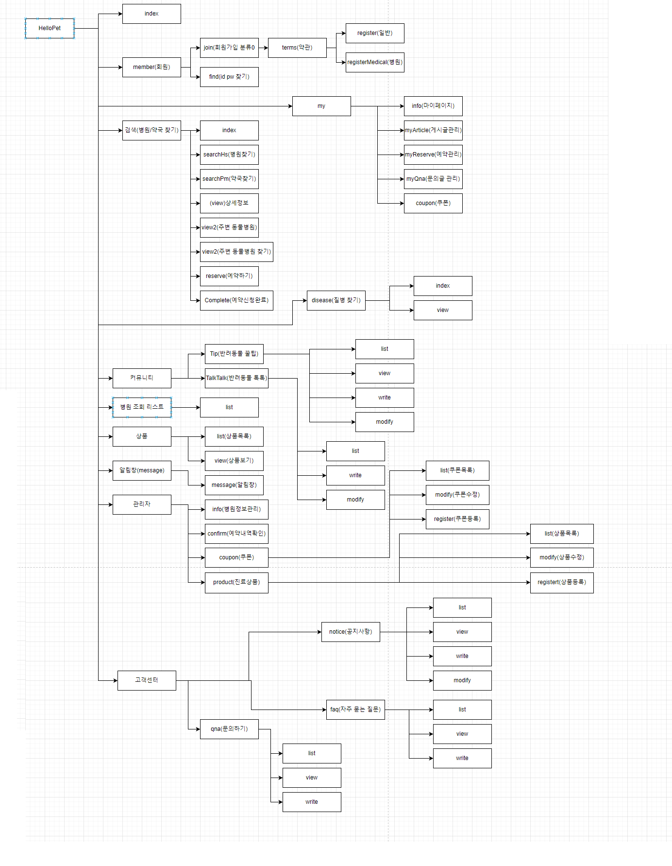
프로젝트 작업내역
1-1) 정보구조 (IA)

Slide 14
프로젝트 작업내역
1-2) 정보구조 (IA)

Slide 15
프로젝트 작업내역
1-3) 정보구조 (IA)

Slide 16
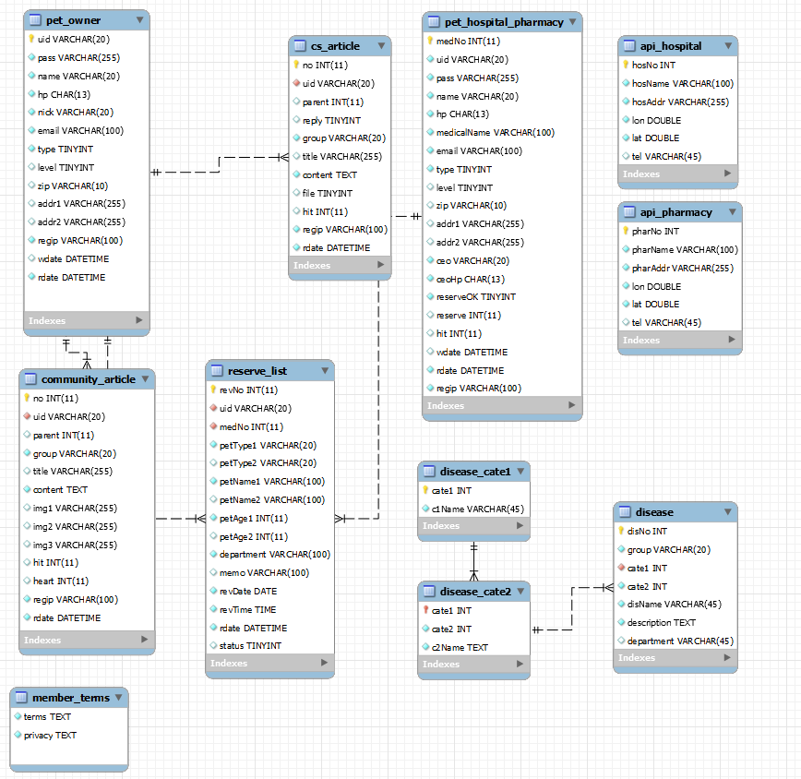
프로젝트 작업내역
2) ERD - 구조

Slide 17
프로젝트 작업내역
3-1) Class 목록
Package | Class | 설명
controller | IndexController.java | 메인화면 컨트롤러
controller.admin | AdminController.java | 관리자 컨트롤러
 | AdminProductController.java | 관리자 상품 컨트롤러
 | AdminCouponController.java | 관리자 쿠폰 컨트롤러
controller.community | CommunityController.java | 커뮤니티 컨트롤러
controller.cs | CsController.java | 고객센터 컨트롤러
controller.disease | DiseaseController.java | 증상별 질병 컨트롤러
controller.lists | ListsController.java | 병원 목록 컨트롤러
controller.member | MemberController.java | 회원 컨트롤러
controller.message | MessageController.java | 알림 메시지 컨트롤러
controller.my | MyController.java | 마이페이지 컨트롤러
controller.product | ProductController.java | 상품 컨트롤러
controller.search | SearchController.java | 검색 컨트롤러
entity | MedicalEntity.java | 병원회원 Entity
 | MemberEntity.java | 일반회원 Entity

Slide 18
프로젝트 작업내역
3-2) Class 목록
Package | Class | 설명
dao | AdminDAO.java | 관리자 DAO
 | AdminProductDAO.java | 관리자 상품 DAO
 | AdminCouponDAO.java | 관리자 쿠폰 DAO
 | CommunityDAO.java | 커뮤니티 DAO
 | CsDAO.java | 고객센터 DAO
 | DiseaseDAO.java | 증상별 질병 DAO
 | IndexDAO java | 메인화면 DAO
 | ListsDAO.java | 병원 목록 DAO
 | MemberDAO.java | 회원 DAO
 | MessageDAO.java | 알림 메시지 DAO
 | MyDAO.java | 마이페이지 DAO
 | ProductDAO.java | 상품 DAO
 | SearchDAO.java | 검색 DAO
mail | MailSendService.java | 인증번호 메일전송 Service
 | PasswordMailSendService.java | 임시비밀번호 전송 Service

Slide 19
프로젝트 작업내역
3-3) Class 목록
Package | Class | 설명
repo | MedicalRepo java | 병원회원 Repo
 | MemberRepo.java | 일반회원 Repo
service | AdminProductService.java | 관리자 상품 Service
 | AdminCouponService.java | 관리자 쿠폰 Service
 | AdminService.java | 관리자 Service
 | CommunityService.java | 커뮤니티 Service
 | CsService.java | 고객센터 Service
 | DiseaseService.java | 증상별 질병 Service
 | IndexService.java | 메인화면 Service
 | ListsService.java | 병원목록 Service
 | MemberService.java | 회원 Service
 | MessageService.java | 알림메시지 Service
 | MyService.java | 마이페이지 Service
 | ProductService.java | 상품 Service
 | SearchService.java | 검색 Service

Slide 20
프로젝트 작업내역
3-4) Class 목록
Package | Class | 설명
vo | AdminProductVO.java | 관리자 상품 VO
 | AdminReserveVO.java | 관리자 예약 VO
 | Api_HospitalVO.java | 병원 api VO
 | Api_PharmacyVO.java | 약국 api VO
 | Cate1VO.java | 카테고리1 VO
 | Cate2VO.java | 카테고리2 VO
 | CommunityVO.java | 커뮤니티 VO
 | CsVO.java | 고객센터 VO
 | Disease_cate1VO.java | 증상별 질병 카테고리1 VO
 | Disease_cate2VO.java | 증상별 질병 카테고리2 VO
 | DiseaseResultMapVO.java | 증상별 질병 List VO
 | DiseaseVO.java | 증상별 질병 VO
 | ListsVO.java | 병원 목록 VO
 | MedicalVO.java | 병원 회원 VO

Slide 21
프로젝트 작업내역
3-5) Class 목록
Package | Class | 설명
 | MemberVO.java | 일반 회원 VO
 | MessageVO.java | 알림 메시지 VO
 | MyVO.java | 마이페이지 VO
 | ProductVO.java | 상품 VO
 | ReserveVO.java | 예약하기 VO
 | SearchVO.java | 검색하기 VO
 | TermsVO java | 회원 약관 VO
 | CouponVO | 쿠폰 VO
 | MemberCouponVO | 회원 쿠폰 VO
config | MyUserDetails.java | 사용자 정보를 담기
 | SecurityConfig.java | 커스텀 로그인, 접근권한설정
 | SecurityUserService.java | DB에서 유저 정보 가져오기
- | StorageProperties.java | 저장소에 대한 정보 가져오기
 | WebMvcConfig.java | ProPerties 내용 가져오기

Slide 22
프로젝트 작업내역
4-1) view 목록
root | 1depth | 2depth | 3depth | 4depth | 설명
templates | index.html |  |  |  | 메인페이지
 | _footer.html |  |  |  | 메인페이지 푸터
 | _header.html |  |  |  | 메인페이지 헤더
 | admin | confirm | list.html |  | 관리자 예약내역
 |  | product | list.html |  | 관리자 진료상품 목록
 |  |  | modify.html |  | 관리자 진료상품 수정
 |  |  | register.html |  | 관리자 진료상품 등록
 |  | coupon | list.html |  | 관리자 쿠폰 목록
 |  |  | modify.html |  | 관리자 쿠폰 수정
 |  |  | register.html |  | 관리자 쿠폰 등록
 |  | _footer.html |  |  | 관리자 푸터
 |  | _header.html |  |  | 관리자 헤더
 |  | info.html |  |  | 관리자 정보관리
 |  | infoModify.html |  |  | 관리자 정보수정

Slide 23
프로젝트 작업내역
4-2) view 목록
root | 1depth | 2depth | 3depth | 4depth | 설명
templates | community | tip | list.html |  | 커뮤니티 반려동물꿀팁 목록
 |  |  | modify.html |  | 커뮤니티 반려동물꿀팁 수정
 |  |  | view.html |  | 커뮤니티 반려동물꿀팁 보기
 |  |  | write.html |  | 커뮤니티 반려동물꿀팁 쓰기
 |  | talktalk | list.html |  | 커뮤니티 반려동물톡톡 목록
 |  |  | modify.html |  | 커뮤니티 반려동물톡톡 수정
 |  |  | write.html |  | 커뮤니티 반려동물톡톡 보기
 | my | myArticle.html |  |  | 마이페이지 게시글 관리
 |  | myQna.html |  |  | 마이페이지 1:1문의
 |  | myReserve.html |  |  | 마이페이지 예약 목록
 |  | coupon.html |  |  | 마이페이지 나의 쿠폰
 | message | message.html |  |  | 알림창 알림

Slide 24
프로젝트 작업내역
4-3) view 목록
root | 1depth | 2depth | 3depth | 4depth | 설명
templates | cs | notice | list.html |  | 고객센터 공지사항 목록
 |  |  | modify.html |  | 고객센터 공지사항 수정
 |  |  | view.html |  | 고객센터 공지사항 보기
 |  |  | write.html |  | 고객센터 공지사항 쓰기
 |  | qna | list.html |  | 고객센터 문의하기 목록
 |  |  | view.html |  | 고객센터 문의하기 보기
 |  |  | write.html |  | 고객센터 문의하기 쓰기
 |  | faq | list.html |  | 고객센터 자주묻는질문 목록
 |  |  | modify.html |  | 고객센터 자주묻는질문 수정
 |  |  | write.html |  | 고객센터 자주묻는질문 쓰기
 |  | _footer.html |  |  | 고객센터 푸터
 |  | _header.html |  |  | 고객센터 헤더

Slide 25
프로젝트 작업내역
4-4) view 목록
root | 1depth | 2depth | 3depth | 4depth | 설명
templates | product | _footer.html |  |  | 진료상품 푸터
 |  | _header.html |  |  | 진료상품 헤더
 |  | list.html |  |  | 진료상품 목록
 |  | view.html |  |  | 진료상품 보기
 | search | _footer.html |  |  | 병원/약국찾기 푸터
 |  | _header.html |  |  | 병원/약국찾기 헤더
 |  | complete.html |  |  | 예약신청완료
 |  | index.html |  |  | 병원/약국찾기 메인
 |  | reserve.html |  |  | 예약하기
 |  | searchHs.html |  |  | 동물병원 찾기
 |  | searchPh.html |  |  | 동물약국 찾기
 |  | view.html |  |  | 상세 보기
 |  | view2.html |  |  | 내 주변 병원 찾기

